Slide 1

华侨大学第十四届青年教师“精彩一堂课”
《现代密码学》第十一章第一节
区块链的基本原理及应用
主讲人：王灿辉
邮箱：chwang@hqu.edu.cn
日期：2026年4月28日

Slide 2
习近平总书记强调：
把区块链作为核心技术自主创新重要突破口
加快推动区块链技术和产业创新发展
2019年10月24日中央政治局就区块链技术发展现状和趋势进行集体学习。区块链+：使区块链服务于各行各业。
区块链的基本原理及应用
课程回顾
课程内容
课程应用
课程总结

Slide 3
课程教材
普通高等教育“十一五”国家级规划教材，教科书
《现代密码学》（第五版），杨波，清华大学出版社，2022.
2. 课后阅读
《密码编码学与网络安全：原理与实践》（第八版），William Stallings，
电子工业出版社，2021.
3. 课后阅读
《公钥密码学的数学基础》，王小云，科学出版社，2022.
区块链的基本原理及应用
课程回顾
课程内容
课程应用
课程总结

Slide 4


课程回顾
意图：转让价值2元的资产给对方
爱丽丝
鲍勃
区块链的基本原理及应用
课程回顾
课程内容
课程应用
课程总结

Slide 5
课程回顾（续）
途径？
爱丽丝
鲍勃
区块链的基本原理及应用
课程回顾
课程内容
课程应用
课程总结

Slide 6

可信第三方
课程回顾（续）
爱丽丝
鲍勃
区块链的基本原理及应用
课程回顾
课程内容
课程应用
课程总结

Slide 7
可信第三方
课程回顾（续）
经典记账方案：
1. 爱丽丝资产余额 = 当前资产余额 - 2
2. 鲍勃资产余额 = 当前资产余额 + 2
爱丽丝
鲍勃
区块链的基本原理及应用
课程回顾
课程内容
课程应用
课程总结

Slide 8
可信第三方
课程回顾（续）
经典记账方案：
1. 爱丽丝资产余额 = 当前资产余额 - 2
2. 鲍勃资产余额 = 当前资产余额 + 2
问题：
1. 完全信任 -> 可验证的零信任？
2. 工作日服务 -> 7×24小时服务？
3. 人工开销等
爱丽丝
鲍勃
区块链的基本原理及应用
课程回顾
课程内容
课程应用
课程总结

Slide 9
可信第三方
课程回顾（续）
经典记账方案：
1. 爱丽丝资产余额 = 当前资产余额 - 2
2. 鲍勃资产余额 = 当前资产余额 + 2
如何解决？
爱丽丝
鲍勃
区块链的基本原理及应用
课程回顾
课程内容
课程应用
课程总结

Slide 10
可信第三方
课程回顾（续）
经典记账方案：
1. 爱丽丝资产余额 = 当前资产余额 - 2
2. 鲍勃资产余额 = 当前资产余额 + 2
区块链！
爱丽丝
鲍勃
区块链的基本原理及应用
课程回顾
课程内容
课程应用
课程总结

Slide 11
区块链
定义：区块链是一种分布式账本技术(Distributed Ledger Technology),是一种多节点所组成的网络上进行电子数据复制、共享及同步的共识，并不存在中心化的数据存储。
历史：区块链技术，在比特币白皮书《比特币：一种点对点电子货币系统(Bitcoin: A Peer-to-Peer Electronic Cash System)》一文中，被化名为中本聪（Satoshi Nakamoto，音译，也称中本哲史）的作者所提出。
区块链的基本原理及应用
课程概况
课程内容
课程应用
课程总结

Slide 12

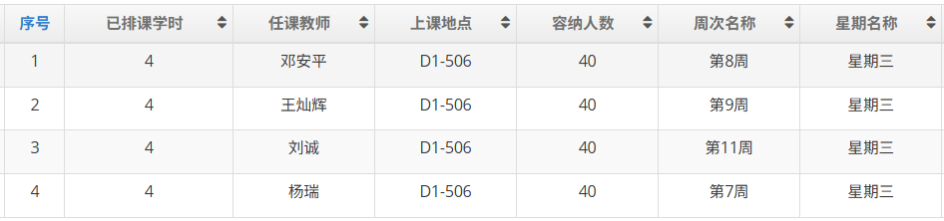
考核方式
提交一份课程论文：《计算机技术前沿技术报告》该课程总共4名老师，所有课程结束后，学生提交一份听课报告（不少于1200字）。
提交链接：https://pan.hqu.edu.cn/collection/6adeaef1e724df311959db2d8cfb34f8
采用阶段划分的区块链系统性能分析与优化
区块链技术
比特币
隐私保护
总结

Slide 13
背景
区块链
区块链技术，自从在比特币白皮书《比特币：一种点对点电子货币系统(Bitcoin: A Peer-to-Peer Electronic Cash System)》一文中被化名为中本聪（Satoshi Nakamoto，音译，也称中本哲史）的作者提出以来，区块链技术就受到许多关注与争议。
加密货币的火热为区块链带来更多关注
近年来，随着比特币、以太坊等加密货币的火热，区块链技术在全球范围内得到越来越多地关注。2019年10月24日，中共中央政治局就区块链技术发展现状和趋势进行第十八次集体学习，此后，区块链技术更是吸引了举国上下的目光。区块链技术目前已经应用于多个领域，例如金融、物流、食品安全等。
区块链系统隐私保护技术
区块链技术
比特币
隐私保护
总结

Slide 14
什么是区块链技术
区块链的出现
中本聪在《比特币：一种点对点电子货币系统》一文中，并未给出“区块链”的具体定义，只是提出了一种基于哈希证明的链式区块结构，即被人称之为“区块链”的数据结构。
区块链系统隐私保护技术
区块链技术
比特币
隐私保护
总结

Slide 15
什么是区块链技术（续）
区块链的定义
从狭义上来讲，根据工业和信息化部2016年发布的《中国区块链技术和应用发展白皮书》所述，区块链技术是一种按照时间顺序将数据区块以顺序相连的方式组合成链式数据结构。
从广义上来讲，区块链技术是利用块链式数据结构来验证与存储数据、利用分布式节点共识算法来生成和更新数据、利用密码学方式保证数据传输和访问的安全、利用由自动化脚本代码组成的智能合约来编程和操作数据的一种全新的分布式基础架构与计算范式。
一般认为，区块链技术是伴随着以“比特币”为首的数字货币而出现的一项新兴技术，是一种以密码学算法为基础的点对点分布式账本技术。
区块链系统隐私保护技术
区块链技术
比特币
隐私保护
总结

Slide 16
什么是区块链技术（续）
区块链的技术核心
区块链技术首次从技术上解决了中心化模型带来的信任问题，它基于密码学算法保证价值的安全转移，基于哈希链及时间戳机制保证数据的可追溯、不可篡改特性，基于共识算法保证节点间区块数据的一致性。区块链技术以其分布式、公开透明、安全等特性使得人们可以基于互联网方便快捷、低成本地进行价值交换，是实现价值互联网的基石。它可以在互不信任的环境中实现去信任中介的可信交易。
与传统数据库技术相比，区块链技术具有防伪造、不可篡改以及能方便实现智能合约等特点，被誉为一种将引发社会变革的新型技术。
区块链系统隐私保护技术
区块链技术
比特币
隐私保护
总结

Slide 17
比特币与区块链的诞生
e-Cash
1983年，数字货币先驱David Chaum在论文《Blind Signatures for Untraceable Payments》提出了基于盲签名技术（消息的内容在签名之前对签名者是不可见的）的e-Cash数字货币系统（基于银行等可信第三方），该系统能够保持用户匿名并且难以被追踪。
E-gold
1996年，肿瘤学家Douglas Jackson和律师Barry Downey发明了e-gold，该电子货币通过金银作为担保，用户能够完成瞬时转账等操作。
区块链系统隐私保护技术
区块链技术
比特币
隐私保护
总结

Slide 18
比特币与区块链的诞生（续）
Hashcash
1997年，密码学家Adam Back发明了Hashcash系统用于限制垃圾邮件和Dos攻击，该系统中提出了工作量证明机制来获取额度，而该机制也为后来的数字货币技术所采用。
B-money
1998年，计算机工程师戴伟(Dai Wei)提出了B-money，和过去的数字货币的不同，这是首个完全不依赖于中心机构的匿名数字货币方案。在该方案中引入了工作量证明机制来解决如何发行数字货币这个问题，并且有一个初步的P2P网络结构来完成对交易信息的广播。
在B-money中没有解决货币的“双花”问题以及如何维护账本的安全，最终该方案也未能实现。
区块链系统隐私保护技术
区块链技术
比特币
隐私保护
总结

Slide 19
比特币与区块链的诞生（续）
其他数字货币的尝试
诸如WebMoney 、Liberty Reserve 、Perfect Money。这些数字货币的问题部分在于中心化的节点一旦被突破，整个信用体系将会无法维持；而基于点对点网络和工作量证明机制的数字货币方案，则难以维持整个系统的安全和稳定
区块链系统隐私保护技术
区块链技术
比特币
隐私保护
总结

Slide 20
比特币与区块链的诞生（续）
中本聪的比特币
比特币的提出：2008年10月31日，一个化名为中本聪的匿名用户在“metzdowd.com”网站的密码学邮件列表 中发表了比特币白皮书，开启了比特币与区块链的传奇。论文中描述了如何通过点对点网络实现一种基于密码学原理而不是基于信用的电子支付系统，使得达成交易一致的双方能够直接进行支付，无须第三方中介参与。
比特币的价值： 2010年，在比特币论坛“bitcointalk”上，一名用户介绍使用了10,000个比特币购买了一块价值25美元的比萨 。这是比特币的首次交易，也意味着比特币第一次拥有了“交换价值”。历时十年的发展，比特币的价格几经起伏从最低0.0025美元到最高19791.90美元。
区块链系统隐私保护技术
区块链技术
比特币
隐私保护
总结

Slide 21
比特币与区块链
区块链是比特币的底层技术、核心、基础架构
在没有第三方中心节点的点对点系统中使所有参与者能够承认系统中的交易是比特币系统的核心问题，这一问题通过区块链的结构与挖矿解决。
区块链的结构与挖矿
通过区块链的哈希链式结构，比特币可以做到很强的抗篡改能力，从而取得所有参与者的信任。
为了提高门槛，比特币规定了计算得到的区块哈希必须达到规定的要求，被称作挖矿难度。
区块链系统隐私保护技术
区块链技术
比特币
隐私保护
总结

Slide 22
比特币与区块链（续）
区块链不仅仅是比特币
区块链本质上是一种去中心化的数字账本，除了比特币等加密数字货币上的应用，它也可以用于记录其他具有价值的信息而不担心被篡改。相比于传统货币系统，加密数字货币带来了的新的信任方式、去中心化的财富转移模式。
在加密数字货币以外，资本市场上的区块链应用正在蓬勃发展，覆盖了支付与汇款、衍生品交易、金融服务、征信管理、数字资产管理、网络安全、审计、供应链金融、物联网等许多领域。
区块链结构的应用早已超出了数字货币，甚至可以扩展到任何类型的数字交易方式。区块链技术够有效地解决原有行业中信任、安全等多种问题。
区块链系统隐私保护技术
区块链技术
比特币
隐私保护
总结

Slide 23
区块链的特点
去中心化
在区块链中，各个节点和矿工遵守一套基于密码算法的记账交易规则，通过分布式存储和算力，共同维护全网的数据，避免了传统中心化机构对数据进行管理带来的高成本、易欺诈、缺乏透明、滥用权限等问题。普通用户之间的交易也无须第三方机构加入，直接点对点进行交易互动。
透明性
相较于用户匿名性，比特币和区块链系统的交易和历史都是透明的。由于在区块链中，账本是分发到整个网络所有参与者，账本的校对、历史信息等对于账本的持有者而言，都是透明的、公开的。
区块链系统隐私保护技术
区块链技术
比特币
隐私保护
总结

Slide 24
区块链的特点（续）
不可篡改
比特币的每次交易都会记录在区块链上，不同于由中心机构主宰的交易模式，其中心机构可以自行修改任意用户的交易信息，比特币很难篡改。
多方共识
区块链作为一个多方参与维护的分布式账本系统，参与方需要约定数据校验、写入和冲突解决的规则，这被称之为共识算法。比特币和以太坊作为公有链当前采用的是工作量证明算法(PoW)，应用于联盟链领域的共识算法则更加灵活多样，贴近业务需求本身。
区块链系统隐私保护技术
区块链技术
比特币
隐私保护
总结

Slide 25
智能合约
智能合约概念的诞生
在1996年由计算机科学家、密码学家Nick Szabo提出，指将原本现实世界中的合约、契约等概念引入到数字领域中，可以约束参与数字金融的各方的行为，使得违反规定者受到一定的惩罚，但合约的实行需要现实世界的辅助力量。
以太坊上的智能合约
通过区块链技术，可以不依赖外部力量实现智能合约的约束条件。人们可以自定义复杂的执行逻辑放置到区块链上运行。由于区块链的特性，链上的计算机程序会伴随着区块被分发到以太坊系统中的各个参与者的手上。
区块链系统隐私保护技术
区块链技术
比特币
隐私保护
总结

Slide 26
区块链的分类
公有链
链上的节点向全世界每一个人开放，任何人都可以在自己设备上运行公共节点，验证区块链网络中的交易，参与到共识的过程中，确认当前加入链上的区块以及当前区块链的状态。
私有链
私链中对链上数据的读写权限由单一的组织来控制，可选择性地开放给特定群体。
私有链
联盟链由一些特定机构作为节点参与到区块链的共识过程中，用户对链上数据的读写权限由这些节点控制。
区块链系统隐私保护技术
区块链技术
比特币
隐私保护
总结

Slide 27
区块链种类对比
 | 公有链 | 联盟链 | 私有链
控制者 | 所有参与者 | 特定的联盟成员 | 链所有者
去中心化程度 | 强去中心化 | 弱去中心化、 多中心化 | 无
交易吞吐量 | <100笔每秒 | <100000笔每秒 | 由配置决定
可修改性 | 几乎不可篡改 | 较难被篡改 | 可被篡改
共识机制 | PoW、PoS、DPoS等 | PBFT、Raft等 | 无特定算法
代表项目 | 比特币、以太坊、EOSIO等 | Hyperledger Fabric、企业以太坊等 | 无特定项目
区块链系统隐私保护技术
区块链系统隐私保护技术
区块链技术
比特币
隐私保护
总结

Slide 28
区块链的分类（续）
技术层面
效率问题，为了保障数字货币交易的可靠性，牺牲了效率。
共识机制问题，现有的共识机制难以兼顾安全性与效率问题。
数据冗余问题，为了保证数据的可靠性，产生大量冗余数据。
安全问题，智能合约的漏洞使得用户的财产和信息安全受到严重威胁。
法律层面
匿名化问题，由于用户匿名特性，难以对数字货币进行有效地监管和追踪。
欺诈问题，目前存在许多利用区块链进行欺诈的项目。
区块链系统隐私保护技术
区块链技术
比特币
隐私保护
总结

Slide 29
比特币简介
加密数字货币的诞生
2008年10月31日中本聪发表《比特币：一种点对点的电子货币系统》，随后在2009年1月中本聪实现了比特币系统的最初版本。
比特币引入了更具价值的区块链技术
区块链不仅可以用于开发一个分布式去中心化的加密货币系统，更让人们看到了其在商业应用场景中解决安全和信任问题的潜力。
区块链系统隐私保护技术
区块链技术
比特币
隐私保护
总结

Slide 30
哈希函数
哈希(Hash)算法是什么
将任意长度的明文字符串映射成较短的二进制串，且不同的明文串映射后的值几乎没有冲突。
哈希值又被称为指纹或者摘要，因为它足够验证文件的完整性与正确性。
哈希函数本身是一种单射函数，所以哈希的整个过程并不可逆，如果需要对明文数据进行隐藏和保密，则需要使用加解密算法。
哈希碰撞
当不同输入的哈希产生相同的哈希值，则称为哈希碰撞。
区块链系统隐私保护技术
区块链技术
比特币
隐私保护
总结

Slide 31
哈希函数（续）
常见的Hash算法
MD5，MD4由MIT的Ronald L. Rivest于1990年提出，之后改进成MD5。
SHA，SHA1由美国国家安全局(NSA)在1995年提出，随后SHA2系列也被NSA公布出来。
目前，MD5与SHA1算法已经被破解。
区块链中Hash的应用
当不同输入的哈希产生相同的哈希值，则称为哈希碰撞。比特币采用了SHA2族的SHA2-256算法，通常也简称为SHA256算法。
以太坊中采用了SHA3哈希函数族的来源--keccak族的keccak256 算法。
区块链系统隐私保护技术
区块链技术
比特币
隐私保护
总结

Slide 32
交易
账户余额
由Unspent Transaction Output(UTXO)表示。
比特币的交易类似于借据交易
在这个过程中，借据上的借款数额虽然是可以继续划分的，但是借据本身是一个不可划分的整体，而比特币的交易也是类似的，交易主要分为输入和输出两个部分。交易的输入表示了交易的比特币从哪里来，交易的输出则体现了交易中的这些比特币在交易结束后往哪里去。虽然交易中的比特币数值可以继续划分到很小的单位，但是交易的输入和输出本身都是单一的整体，不可划分。
区块链系统隐私保护技术
区块链技术
比特币
隐私保护
总结

Slide 33
转账
比特币的转账
假设现在Alice要向Bob进行转账1个BTC，那么她必须使用一个交易来完成这个转账的动作。首先，Alice会将她所拥有的1个BTC放入到交易的输入中，再将这个交易的输出标记为Bob所有。那么，执行完这一交易之后，Alice就失去了放入输入的这一个BTC的所有权，而Bob得到了这个交易输出的BTC的所有权。在这个过程中，比特币系统中的所有参与者共同充当了公证人的角色，而密码学的原理充当了原本借据上具有法律效力的印章和签名。
区块链系统隐私保护技术
区块链技术
比特币
隐私保护
总结

Slide 34
余额
利用UTXO模型计算Bob所拥有的比特币
Bob的1个BTC的交易输出已经花费，而0.5个BTC的交易输出则尚未花费，代表了Bob的用户余额。在比特币的世界里，这些还没有花费出去的交易才能够真正地反映出一个用户所拥有的比特币，它们被称之为未花费交易输出(Unspent Transaction Output), 简称为UTXO。
只要我们把比特币系统上的所有交易执行一遍，将所有由Bob才可以解锁的、同时也是还没有被“花费”的交易输出收集起来，我们就可以得到Bob用户的比特币余额。
区块链系统隐私保护技术
区块链技术
比特币
隐私保护
总结

Slide 35















默克尔树
$$h$$
Merkle root
$$y_{5}$$
H
$$y_{6}$$
H
H
$$y1$$
$$y_{2}$$
$$y_{3}$$
$$y_{4}$$
H
H
H
H
$$m1$$
$$m_{2}$$
$$m_{3}$$
$$m_{4}$$
$$m_{5}$$
$$m_{6}$$
$$m_{7}$$
$$m_{8}$$
区块链系统隐私保护技术
区块链技术
比特币
隐私保护
总结

Slide 36
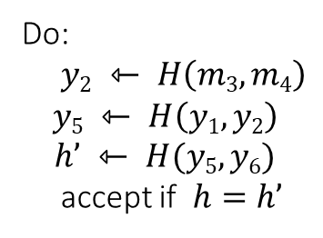
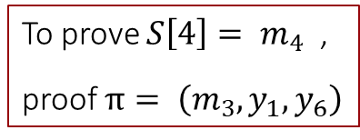
默克尔树 （续）
$$h$$
Merkle root
To prove ${S\left[4\right]= m}_{4}$ ,
proof $π= \left(m_{3}, y_{1}, y_{6}\right)$
$$y_{5}$$
H
$$y_{6}$$
H
H
Do:
$y2 ⇽ H\left(m3,m4\right)$
$$y5 ⇽ H\left(y1, y2\right)$$
$$h’ ⇽ H(y5, y6)$$
accept if $h=h’$
$$y1$$
$$y_{2}$$
$$y_{3}$$
$$y_{4}$$
H
H
H
H
$$m1$$
$$m_{2}$$
$$m_{3}$$
$$m_{4}$$
$$m_{5}$$
$$m_{6}$$
$$m_{7}$$
$$m_{8}$$
区块链系统隐私保护技术
区块链技术
比特币
隐私保护
总结

Slide 37
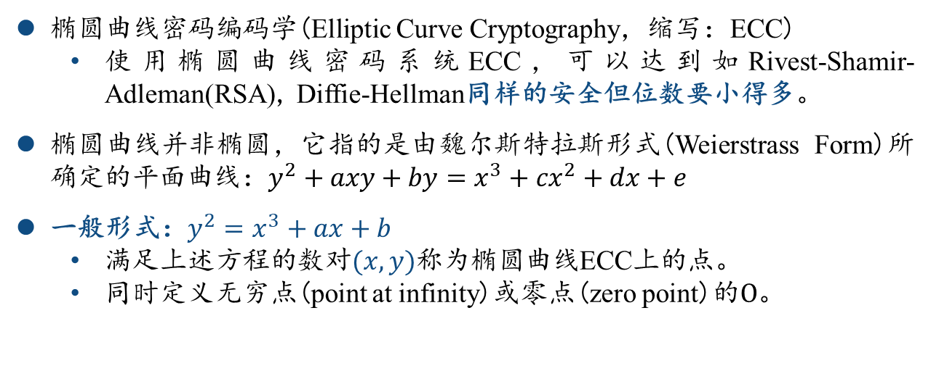
实数上的椭圆曲线
椭圆曲线密码编码学(Elliptic Curve Cryptography，缩写：ECC)
使用椭圆曲线密码系统ECC，可以达到如Rivest-Shamir-Adleman(RSA), Diffie-Hellman同样的安全但位数要小得多。
椭圆曲线并非椭圆，它指的是由魏尔斯特拉斯形式(Weierstrass Form)所确定的平面曲线：$y^{2}+axy+by=x^{3}+{cx}^{2}+dx+e$
一般形式：$y^{2}=x^{3}+ax+b$
满足上述方程的数对$(x,y)$称为椭圆曲线ECC上的点。
同时定义无穷点(point at infinity)或零点(zero point)的$O$。
区块链系统隐私保护技术
区块链技术
比特币
隐私保护
总结

Slide 38
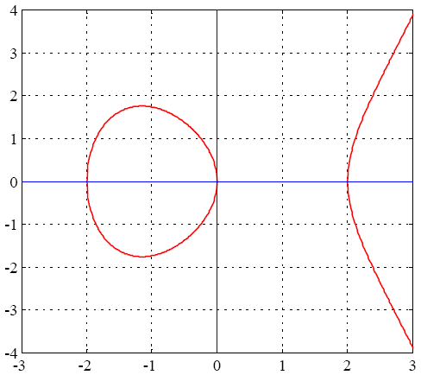



实数上的椭圆曲线
一般形式
具有不同根的条件一般形式
例子
$y^{2}=x^{3}−4x$
区块链系统隐私保护技术
区块链技术
比特币
隐私保护
总结

Slide 39
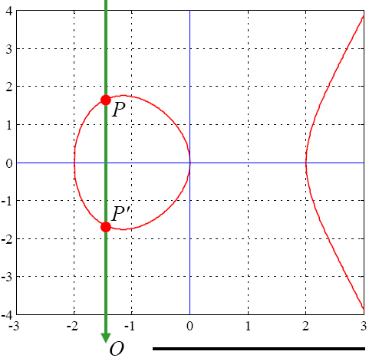

单位元和逆元
逆元：
$P′\left(x,−y\right)=P(x,y)$
关于 轴对称点。
$P^{′}+P=O$
单位元：
$P+O=P$
区块链系统隐私保护技术
区块链技术
比特币
隐私保护
总结

Slide 40
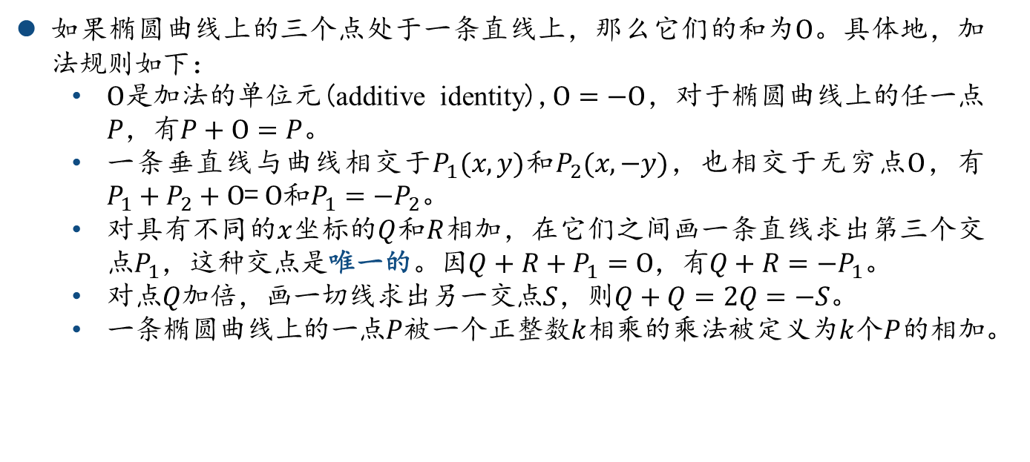
加法运算
如果椭圆曲线上的三个点处于一条直线上，那么它们的和为$O$。具体地，加法规则如下：
$O是$加法的单位元(additive identity),$O=−O$，对于椭圆曲线上的任一点$P$，有$P+O=P$。
一条垂直线与曲线相交于$P_{1}(x,y)$和$P_{2}(x,−y)$，也相交于无穷点$O$，有$P_{1}+P_{2}+O$= $O$和$P_{1}=−P_{2}$。
对具有不同的$x$坐标的$Q$和$R$相加，在它们之间画一条直线求出第三个交点$P_{1}$，这种交点是唯一的。因$Q+R+P_{1}=O$，有$Q+R{=−P}_{1}$。
对点$Q$加倍，画一切线求出另一交点$S$，则$Q+Q=2Q=−S$。
一条椭圆曲线上的一点$P$被一个正整数$k$相乘的乘法被定义为$k$个$P$的相加。
区块链系统隐私保护技术
区块链技术
比特币
隐私保护
总结

Slide 41
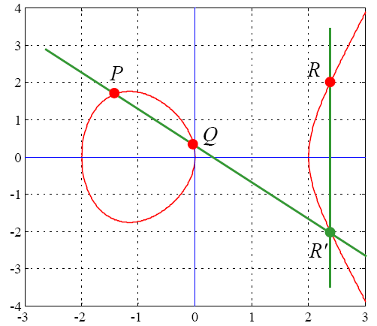

加法运算（例1）
椭圆曲线上的点集及其上的加法操作构成一个群
点集：
椭圆曲线上的所有点
无穷点
操作：
点加法
例子：
$P+Q=R$
区块链系统隐私保护技术
区块链技术
比特币
隐私保护
总结

Slide 42
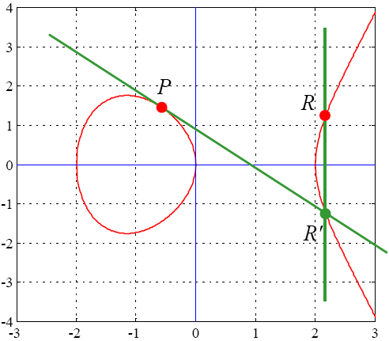
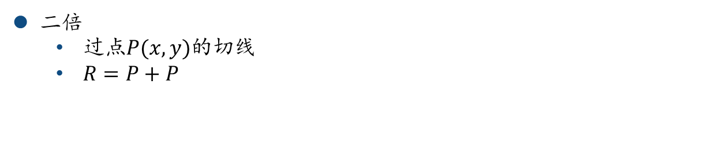
加法运算（例2）
二倍
过点$P(x,y)$的切线
$R=P+P$
区块链系统隐私保护技术
区块链技术
比特币
隐私保护
总结

Slide 43
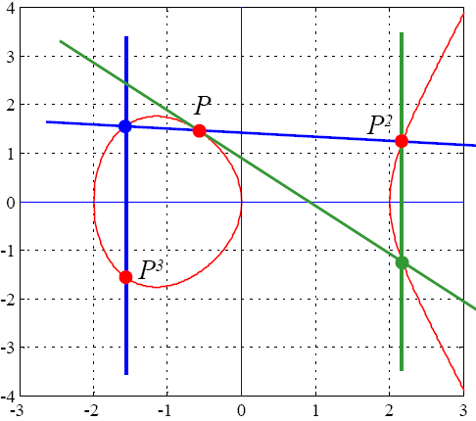
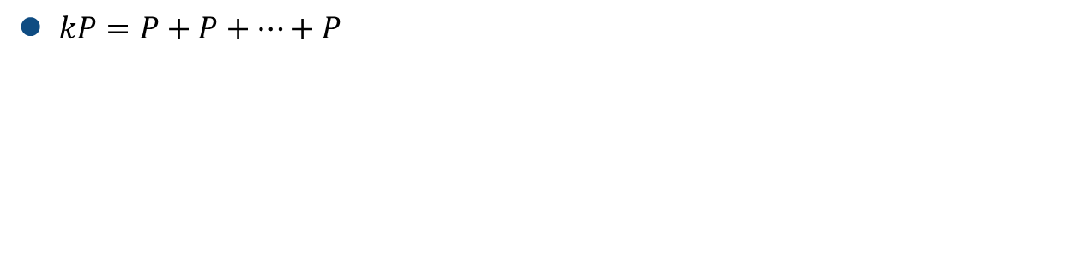
加法运算（例3）
$kP=P+P+…+P$
区块链系统隐私保护技术
区块链技术
比特币
隐私保护
总结

Slide 44

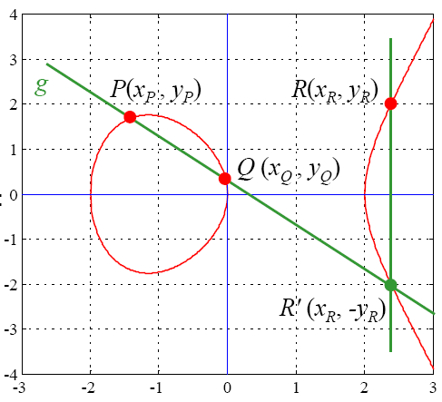

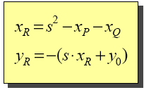

数学描述
直线${g: y=sx+y}_{0}$，其中：
与曲线相交：
${({sx+y}_{0})}^{2}=x^{3}+ax+b$
$R$点坐标：
区块链系统隐私保护技术
区块链技术
比特币
隐私保护
总结

Slide 45
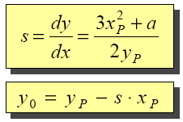
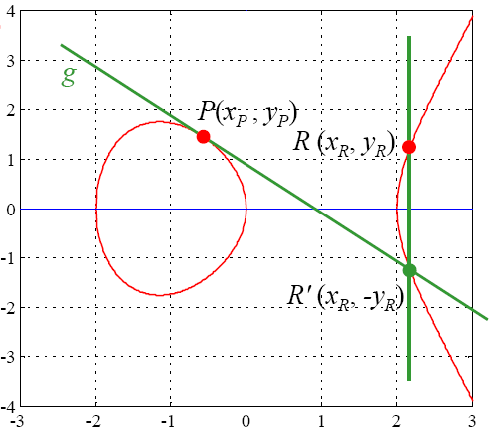
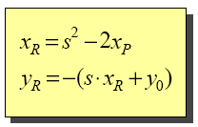
数学描述
直线${g: y=sx+y}_{0}$，其中：
与曲线相交：
${({sx+y}_{0})}^{2}=x^{3}+ax+b$
$R$点坐标：
区块链系统隐私保护技术
区块链技术
比特币
隐私保护
总结

Slide 46
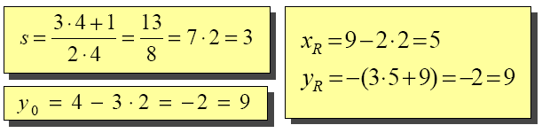
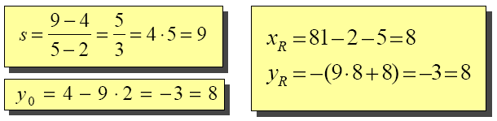

椭圆曲线点加运算
取$P=(2,4)$，计算$2P=P+P$
再计算$3P=P+P+P=2P+P$
区块链系统隐私保护技术
区块链技术
比特币
隐私保护
总结

Slide 47
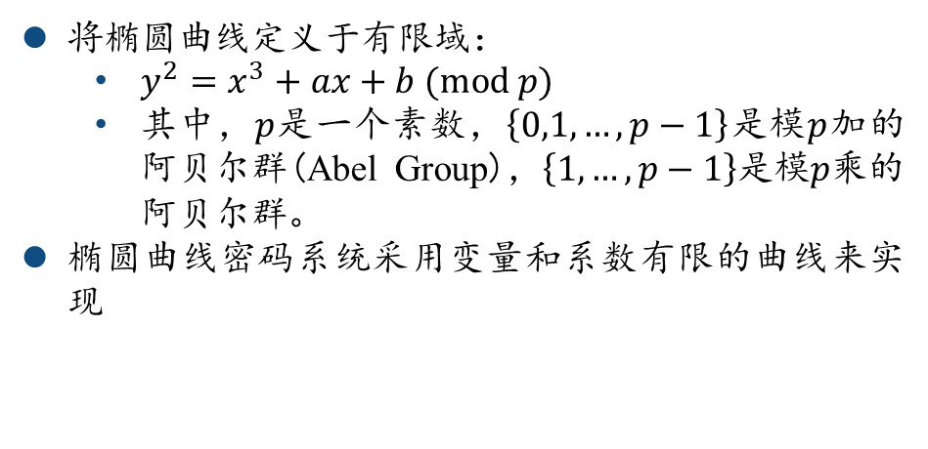
有限域上的椭圆曲线
将椭圆曲线定义于有限域：
$y^{2}=x^{3}+ax+b (mod p)$
其中，$p$是一个素数，$\left\{0,1,…, p−1\right\}$是模$p$加的阿贝尔群(Abel Group)，$\left\{1,…, p−1\right\}$是模$p$乘的阿贝尔群。
椭圆曲线密码系统采用变量和系数有限的曲线来实现
区块链系统隐私保护技术
区块链技术
比特币
隐私保护
总结

Slide 48
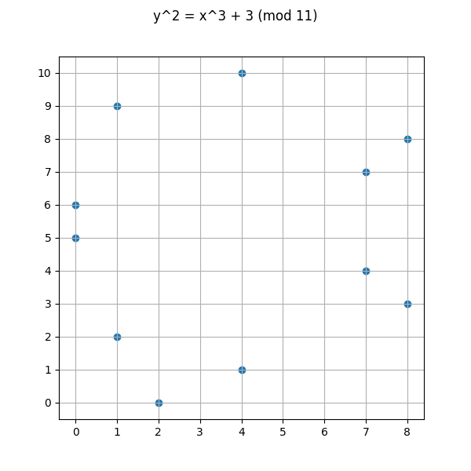
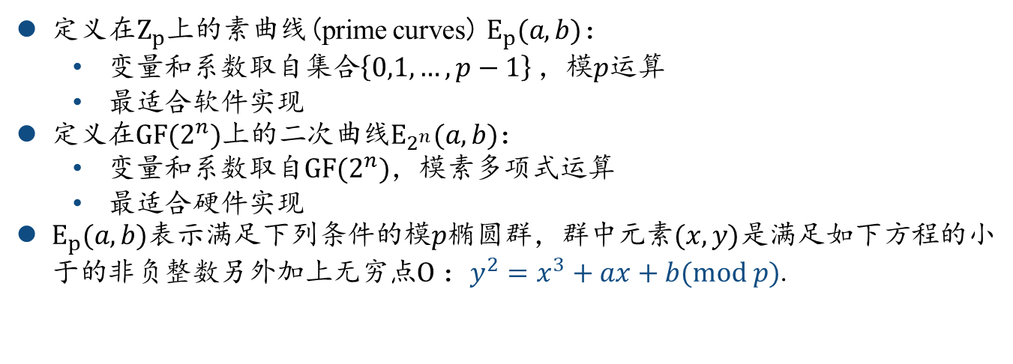
两种有限域上的椭圆曲线
定义在$Z_{p}$上的素曲线(prime curves) $E_{p}(a,b)$：
变量和系数取自集合$\left\{0,1,…, p−1\right\}$，模$p$运算
最适合软件实现
定义在$GF(2^{n})$上的二次曲线$E_{2^{n}}(a,b)$：
变量和系数取自$GF(2^{n})$，模素多项式运算
最适合硬件实现
$E_{p}(a,b)$表示满足下列条件的模$p$椭圆群，群中元素$(x,y)$是满足如下方程的小于的非负整数另外加上无穷点$O$：$y^{2}=x^{3}+ax+b(mod p)$.
区块链系统隐私保护技术
区块链技术
比特币
隐私保护
总结
Notes:
import libnum
import matplotlib.pyplot as plt
def generate_points(mod):
xs = []
ys = []
def y_squared(x):
return (x**3 + 3) % mod
for x in range(0, mod):
if libnum.has_sqrtmod_prime_power(y_squared(x), mod, 1):
square_roots = libnum.sqrtmod_prime_power(y_squared(x), mod, 1)
# we might have two solutions
for sr in square_roots:
ys.append(sr)
xs.append(x)
return xs, ys
xs, ys = generate_points(11)
fig, (ax1) = plt.subplots(1, 1);
fig.suptitle('y^2 = x^3 + 3 (mod 11)');
fig.set_size_inches(6, 6);
ax1.set_xticks(range(0,11));
ax1.set_yticks(range(0,11));
plt.grid()
plt.scatter(xs, ys)
plt.plot();
plt.show();

Slide 49
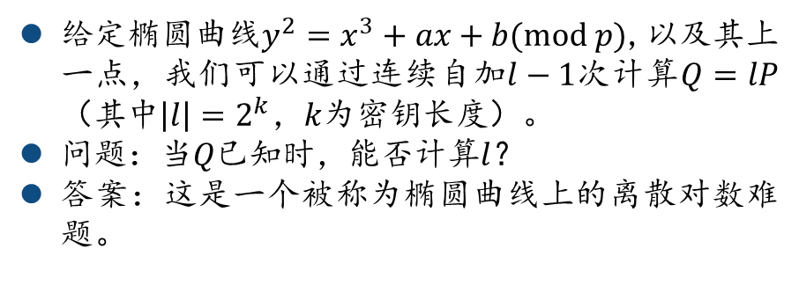
椭圆曲线的应用
给定椭圆曲线$y^{2}=x^{3}+ax+b(mod p)$,以及其上一点，我们可以通过连续自加$l−1$次计算$Q=lP$（其中$\left|l\right|=2^{k}，k$为密钥长度）。
问题：当$Q$已知时，能否计算$l$？
答案：这是一个被称为椭圆曲线上的离散对数难题。
区块链系统隐私保护技术
区块链技术
比特币
隐私保护
总结

Slide 50
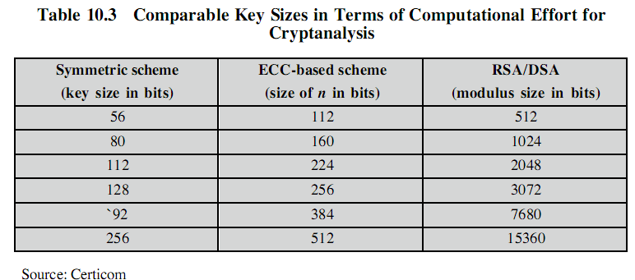
椭圆曲线的安全性
椭圆曲线的安全性建立在密钥长度和椭圆曲线上的离散对数难题之上，即Pollard rho方法是已知求椭圆曲线上的离散对数难题的最快方法。
椭圆曲线可以使用比RSA短得多的密钥。
区块链系统隐私保护技术
区块链技术
比特币
隐私保护
总结

Slide 51
满足循环群时的椭圆曲线
定义：若一个群G的每一个元素都是G的某一个固定元素a生成，则称a为G的生成元，称G为循环群。
区块链系统隐私保护技术
区块链技术
比特币
隐私保护
总结

Slide 52
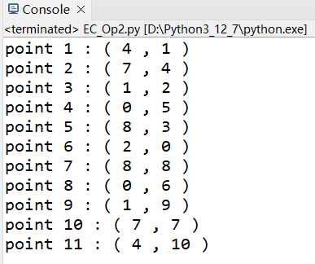
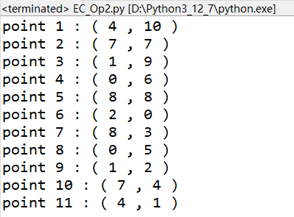
满足循环群时的椭圆曲线（续）
定义：若一个群G的每一个元素都是G的某一个固定元素a生成，则称a为G的生成元，称G为循环群。
区块链系统隐私保护技术
区块链技术
比特币
隐私保护
总结
Notes:
def double(x, y, a, p):
lambd = (((3 * x**2 + a) % p ) * pow(2 * y, -1, p)) % p
newx = (lambd**2 - 2 * x) % p
newy = (-lambd * newx + lambd * x - y) % p
return (newx, newy)
def add_points(xq, yq, xp, yp, p, a=0):
if xq == yq == None:
return xp, yp
if xp == yp == None:
return xq, yq
assert (xq**3 + 3) % p == (yq ** 2) % p, "q not on curve"
assert (xp**3 + 3) % p == (yp ** 2) % p, "p not on curve"
if xq == xp and yq == yp:
return double(xq, yq, a, p)
elif xq == xp:
return None, None
lambd = ((yq - yp) * pow((xq - xp), -1, p) ) % p
xr = (lambd**2 - xp - xq) % p
yr = (lambd*(xp - xr) - yp) % p
return xr, yr
# for our purposes, (4, 10) is the generator point G
next_x, next_y = 4, 10
print("point",1,":", "(",4, ",",10,")")
points = [(next_x, next_y)]
for i in range(2, 12):
# repeatedly add G to the next point to generate all the elements
next_x, next_y = add_points(next_x, next_y, 4, 10, 11)
print("point",i,":", "(", next_x, ",",next_y,")")
points.append((next_x, next_y))
# for our purposes, (1, 2) is the generator point G
next_x, next_y = 4, 1
print("point",1,":", "(",4, ",",1,")")
points = [(next_x, next_y)]
for i in range(2, 12):
# repeatedly add G to the next point to generate all the elements
next_x, next_y = add_points(next_x, next_y, 4, 1, 11)
print("point",i,":", "(", next_x, ",",next_y,")")
points.append((next_x, next_y))

Slide 53
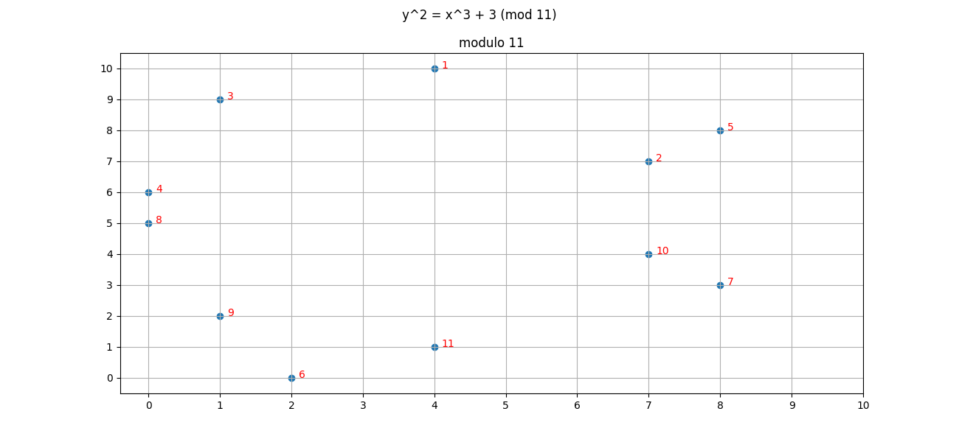
满足循环群时的椭圆曲线（续）
区块链系统隐私保护技术
区块链技术
比特币
隐私保护
总结
Notes:
def double(x, y, a, p):
lambd = (((3 * x**2 + a) % p ) * pow(2 * y, -1, p)) % p
newx = (lambd**2 - 2 * x) % p
newy = (-lambd * newx + lambd * x - y) % p
return (newx, newy)
def add_points(xq, yq, xp, yp, p, a=0):
if xq == yq == None:
return xp, yp
if xp == yp == None:
return xq, yq
assert (xq**3 + 3) % p == (yq ** 2) % p, "q not on curve"
assert (xp**3 + 3) % p == (yp ** 2) % p, "p not on curve"
if xq == xp and yq == yp:
return double(xq, yq, a, p)
elif xq == xp:
return None, None
lambd = ((yq - yp) * pow((xq - xp), -1, p) ) % p
xr = (lambd**2 - xp - xq) % p
yr = (lambd*(xp - xr) - yp) % p
return xr, yr
# for our purposes, (4, 10) is the generator point G
next_x, next_y = 4, 10
print("point",1,":", "(",4, ",",10,")")
points = [(next_x, next_y)]
for i in range(2, 12):
# repeatedly add G to the next point to generate all the elements
next_x, next_y = add_points(next_x, next_y, 4, 10, 11)
print("point",i,":", "(", next_x, ",",next_y,")")
points.append((next_x, next_y))
# for our purposes, (1, 2) is the generator point G
next_x, next_y = 4, 1
print("point",1,":", "(",4, ",",1,")")
points = [(next_x, next_y)]
for i in range(2, 12):
# repeatedly add G to the next point to generate all the elements
next_x, next_y = add_points(next_x, next_y, 4, 1, 11)
print("point",i,":", "(", next_x, ",",next_y,")")
points.append((next_x, next_y))

Slide 54
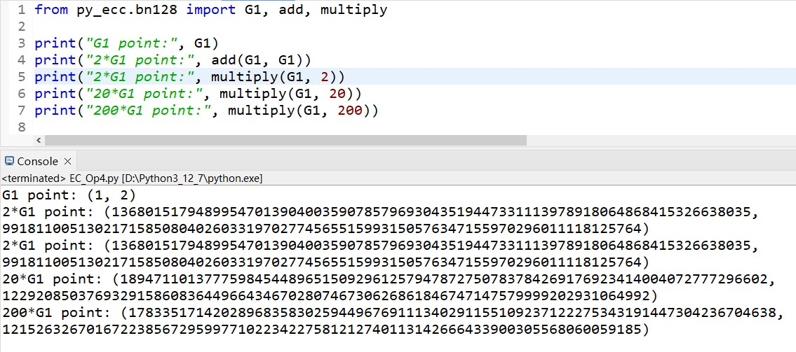
满足循环群时的椭圆曲线例子：bn128
区块链系统隐私保护技术
区块链技术
比特币
隐私保护
总结
Notes:
from py_ecc.bn128 import G1, add, multiply
print("G1 point:", G1)
print("2*G1 point:", add(G1, G1))
print("2*G1 point:", multiply(G1, 2))
print("20*G1 point:", multiply(G1, 20))
print("200*G1 point:", multiply(G1, 200))

Slide 55
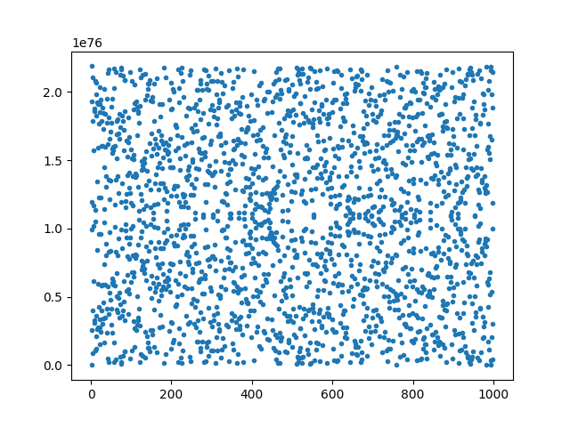
满足循环群时的椭圆曲线例子：bn128
区块链系统隐私保护技术
区块链技术
比特币
隐私保护
总结
Notes:
from py_ecc.bn128 import G1, add, multiply
print("G1 point:", G1)
print("2*G1 point:", add(G1, G1))
print("2*G1 point:", multiply(G1, 2))
print("20*G1 point:", multiply(G1, 20))
print("200*G1 point:", multiply(G1, 200))

Slide 56
总结
区块链
比特币
隐私保护
椭圆曲线基础
下节课：双线性映射和承诺
区块链系统隐私保护技术
区块链技术
比特币
隐私保护
总结

Slide 57
谢谢大家！

